Slide 1
В.А.Жуковский. «Сказка о царе Барендее». Поступки и действия, как основное средство изображения персонажей
Для 4 классов

Slide 2
«Сказка о царе Берендее»
Вопросы по содержанию:
- Понравилась ли вам сказка?
- Что особенно запомнилось?
- Назовите главных героев сказки?
- Какие испытания прошёл Иван-царевич?
- Чем закончилась сказка?
- За кого и в какой момент вы пережили?
- Чему учит эта сказка?
- Какой урок для себя извлекли?

Slide 3
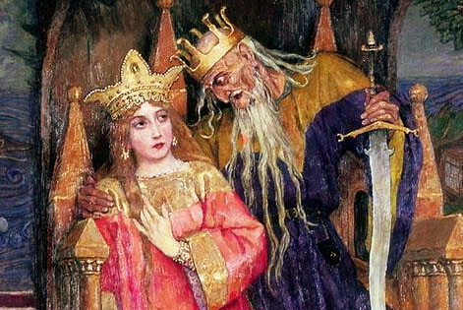
«Заехать нетрудно, да трудно выехать будет. Ну так и быть ступай, а я здесь останусь белым камнем лежать у дороги; смотри мой милый, будь осторожен: царь, царица, и их дочь царевна выйдут навстречу тебе, и с ними прекрасный младенец будет, младенца того не целуй: поцелуешь – забудешь тотчас меня; тогда и я не останусь на свете, с горя умру, и умру от тебя. Вот здесь, у дороги буду тебя дожидаться три дня; когда же на третий день не придешь…. но прости поезжай».
Ответ : Марья-царевна.
Игра «Кто сказал?»

Slide 4
Игра «Кто сказал?»
«Не трудися, царь, понапрасну; я тебя не пущу. Если же хочешь на волю, дай мне то, что есть у тебя и чего ты не знаешь».
«Ладно! Смотри же, слово сдержи, чтоб себе не нажить ни попрёка, ни худа».
Ответ: Кощей Бессмертный.

Slide 5
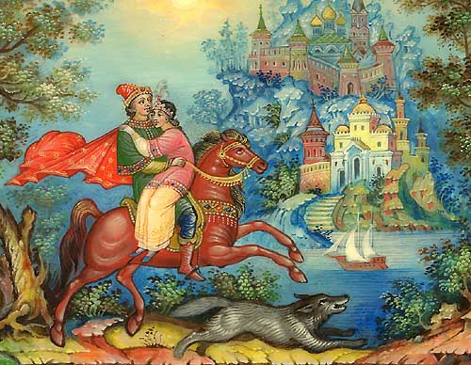
Игра «Кто сказал?»
«Не плачь, не кручинься родитель, беда не велика. Дай мне коня, я поеду; а ты меня не дожидайся; тайну держи про себя, чтоб о ней здесь никто не проведал, даже сама государыня-матушка. Ели ж назад я к вам по прошествии целого года не буду, тогда ж знайте, что нет на свете меня».
Ответ: Иван-Царевич

Slide 6
Викторина
1. Сколько был женат царь Берендей? (Три)
2. Какой длины была борода царя Берендея? (До колен)
3. Сколько месяцев путешествовал Берендей? (девять)
4. Откуда царь хотел выпить воды? (Из колодца)
5. Какой ковшик плавал в колодце? (Золотой)

Slide 7
Викторина
6. Кто схватил царя Берендея за бороду? (Кощей Бессмертный)
7. Где Иван-царевич встретился с Кощеем Бессмертным? (В лесу)
8. Какого цвета были глаза у кощея Бессмертного? (Зелёного)
9. Через сколько дней Иван-царевич добрался до озера? (Через три)
10. Кого увидел на озере Иван-царевич? (Уточек)

Slide 8
Викторина
11. Сколько птиц плавало на озере? (Тридцать)
12. Что Иван-царевич спрятал от уточки? (Платье)
13. Сколько дочерей было у Кощея Бессмертного? (Тринадцать)
14. Сколько испытаний придумал Кощей Бессмертный для Иван-царевич? (Три)

Slide 9
Кроссфорд
 |  |  |  | 2 | У |  | 4
 |  |  |  |  | Т |  | Б
 | 5 |  | 1 | В | О | Р | О | Ж | Е | Й | К | А
3 | Д |  |  |  | Ч |  | Р |  |  |  | 8
Ц | В | Е | Т | О | К |  | О |  | 7 |  | Т
 | О |  |  |  | А |  | Д |  | К |  | Р
 | Р |  |  |  | 6 | С | А | П | О | Г | И
 | Е |  |  |  |  |  |  |  | Л
 | Ц |  |  |  |  |  |  |  | О
 |  |  |  |  |  |  |  |  | Д
 |  |  |  |  | 9 | К | О | Щ | Е | Й
 |  |  |  |  |  |  |  |  | Ц
Вопросы:
1)У кого старик спрашивал совета?
2) В кого Марья-царевна превращалась на озере?
3) В какое растение превращалась Марья-царевна?
4) За что Кощей Бессмертный схватил царя берендея?
5) Что Кощей Бессмертный приказал построить Ивану-царевичу?
6) Что приказал сшить Кощей Бессмертный?
7) Откуда царь Берендей хотел напиться воды?
8) Сколько лет царь Берендей был женат?
9) Кто схватил царя Берендея за бороду?

Slide 10
Спасибо за внимание

